Slide 1
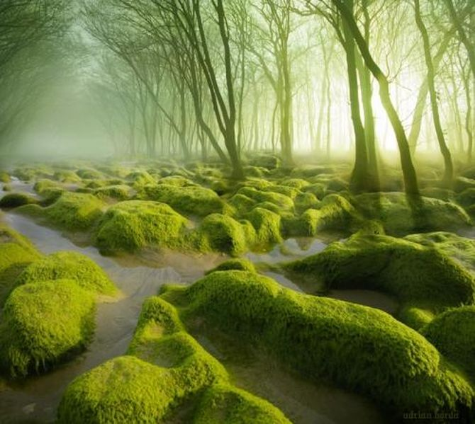
Урок окружающего мира
Тема «Экосистема болото»
Подготовила Нестеркина О.С.,
учитель начальных классов
ГБОУ «Школа №1494» г.Москвы

Slide 2
Интерактивное содержание
Введение
  Общая характеристика болот
  Особенности болотных биоценозов
Основная часть
  Образование болот
  Классификация болот
    Низинные болота. Хвощ болотный
    Переходные болота. Вахта трехлистная
    Верховые болота. Мох сфагнум
  Животный мир болот
  Деятельность человека и ее экологические последствия для болот
Заключение
Список литературы
НАЖАТЬ
К СОДЕРЖАНИЮ
ВОЗВРАТ

Slide 3
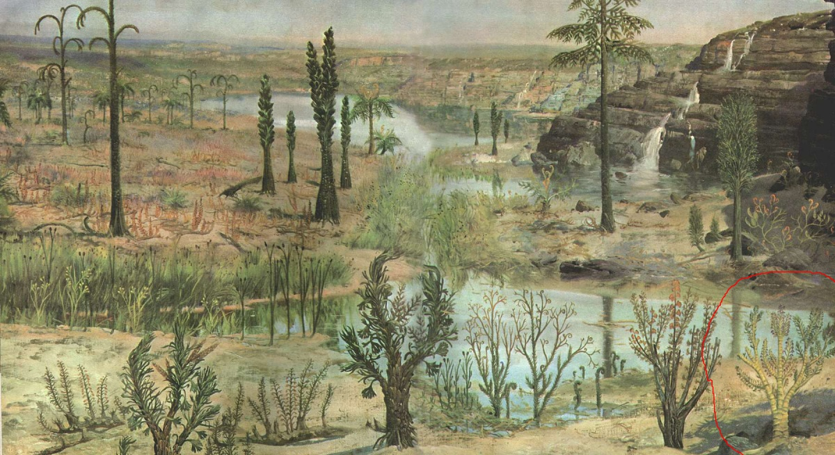
Общая характеристика болот
Болота – это особый мир, отдельный,
живущий своей особой жизнью,
имеющий постоянных обитателей и временных гостей,
свои голоса, свои шумы и, главное, свою тайну.
Ги де Мопассан

Slide 4
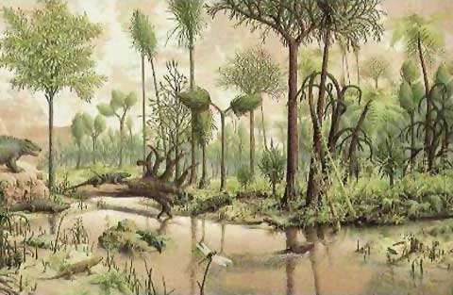
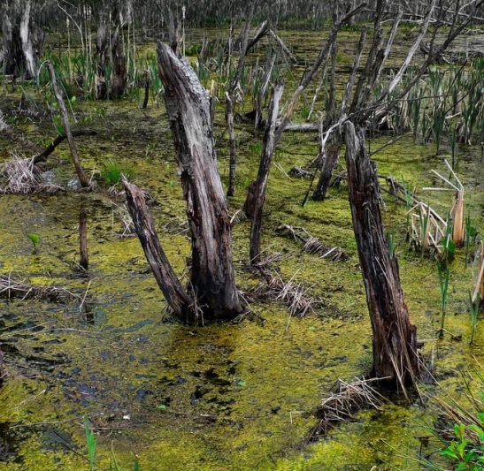
Болото – своеобразная и сложная природная система взаимосвязей компонентов биогеоценозов, формирующаяся в условиях обильного увлажнения.

Slide 5
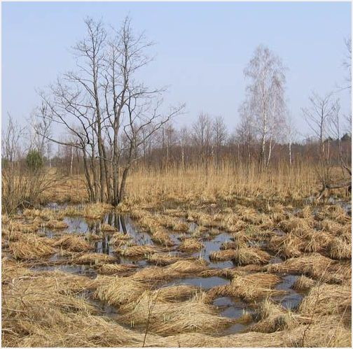
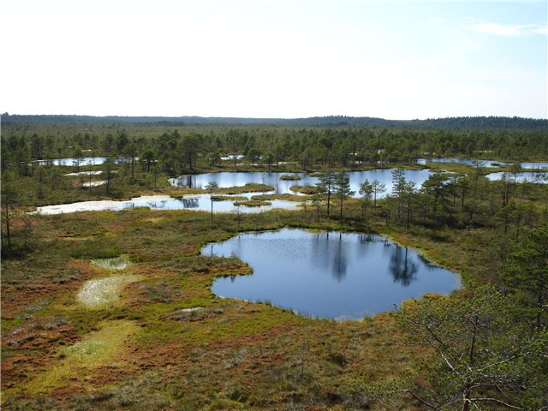
Образование болот

Slide 6
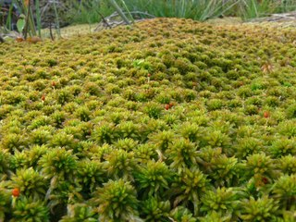
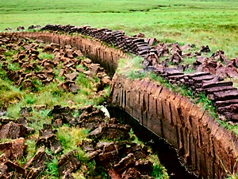
ПРОИЗВОДИТЕЛИ
ПОТРЕБИТЕЛИ
РАЗРУШИТЕЛИ
Разрушителям трудно в болотной почве. Под слоем мха все время сыро и холодно. К тому же сфагнум убивает микроорганизмы. Поэтому отмершие остатки не разрушаются, а откладываются пластами и превращаются в торф.
ТОРФ

Slide 7
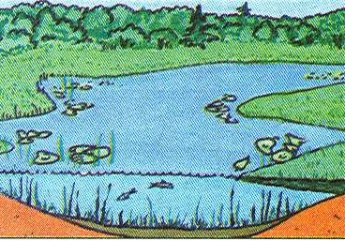
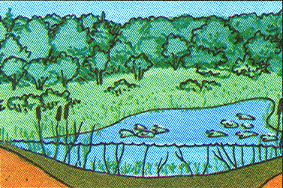
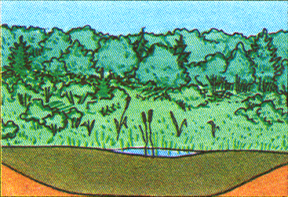
Зарастание озера с пологими берегами
❶
❷
❸

Slide 8
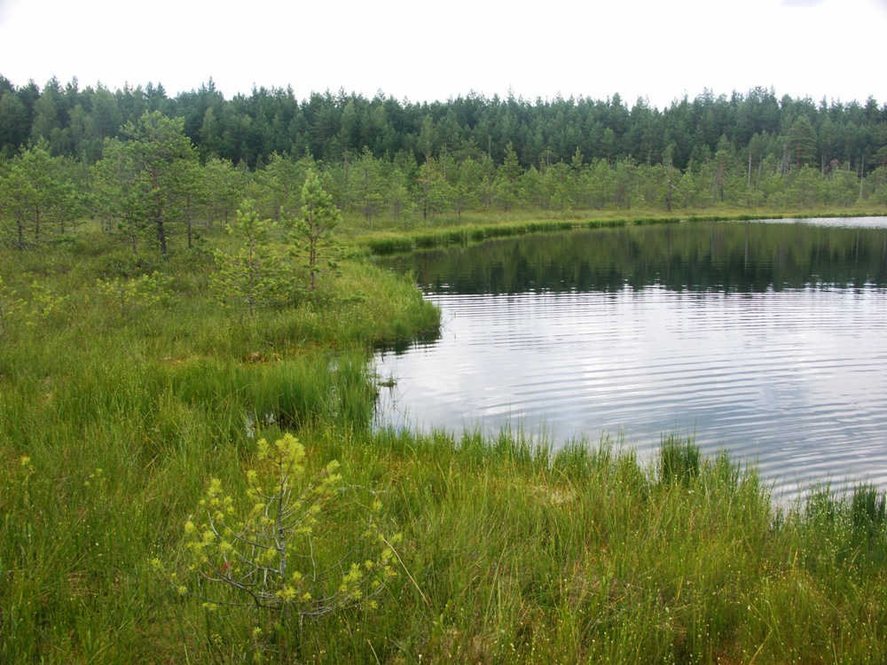
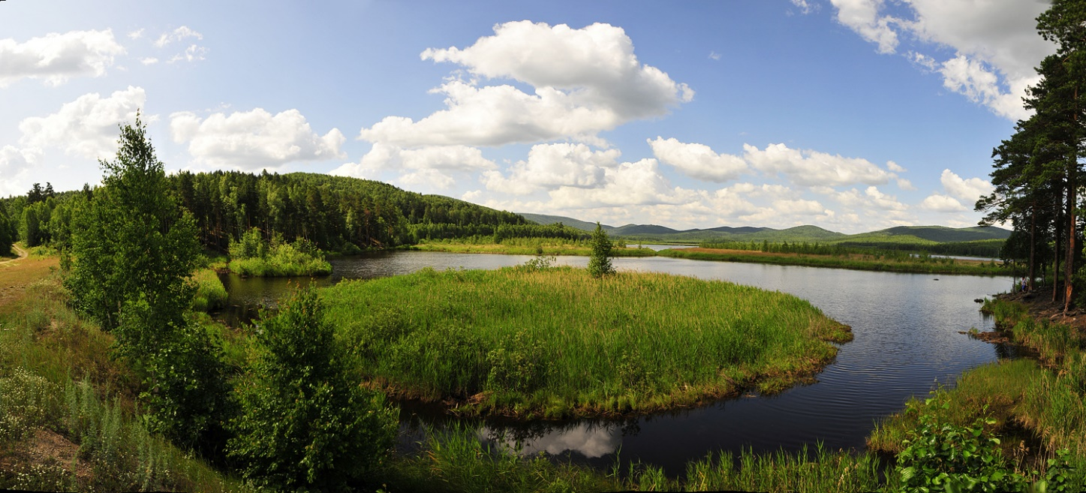
Зарастание озера с крутыми берегами
СПЛАВИНА

Slide 9
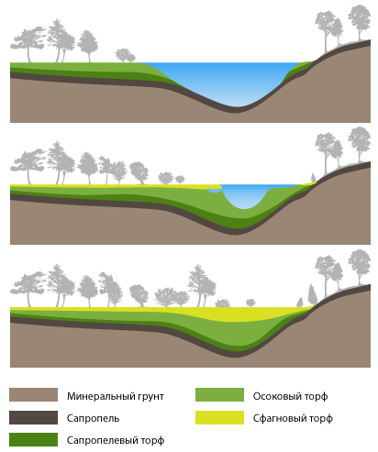
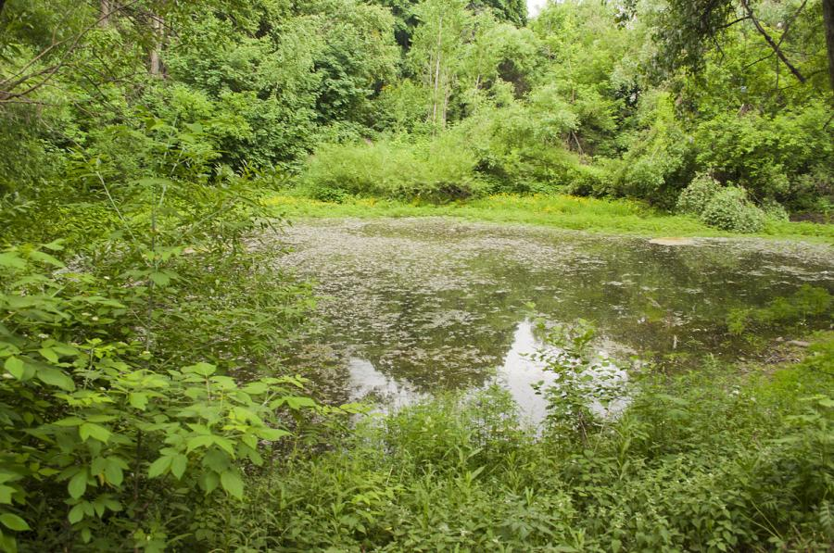
Образование болот

Slide 10
Классификация болот
Низинные болота - тип болот с богатым водно-минеральным питанием, в основном за счёт грунтовых вод.
Переходные болота - по характеру растительности и умеренному минеральному питанию находятся между низинными и верховыми болотами.
Верховые болота – тип болот, которые питаются только за счёт атмосферных осадков, где очень мало минеральных веществ.

Slide 11
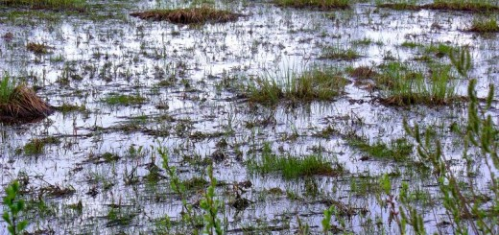
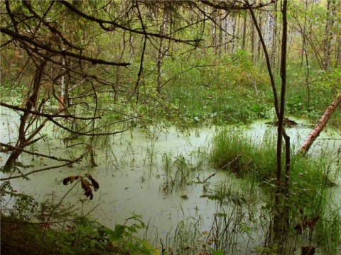
Низинные болота
Низинные болота питаются богатыми грунтовыми или подземными водами. Поэтому на них могут расти евтрофные растения, требующие обильного минераль­ного питания (греческоеев, илиеу, — «хорошо»,трофо — «пища»); отсюда и второе название низинных болот —евтрофные.

Slide 12
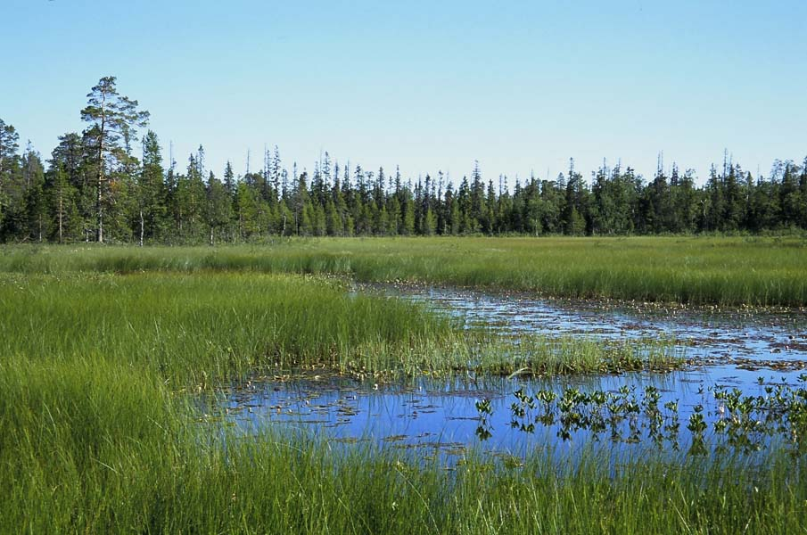
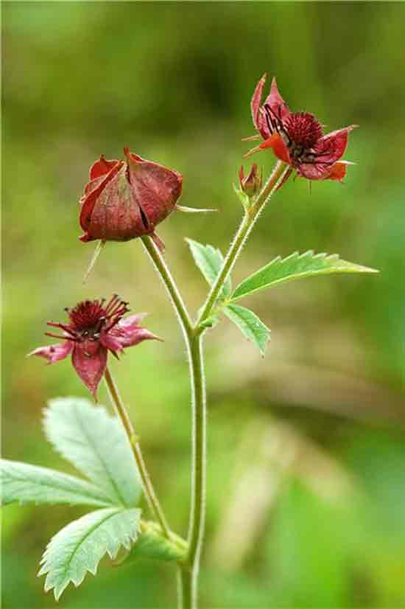
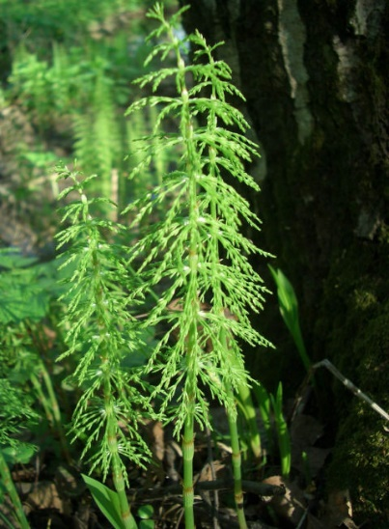
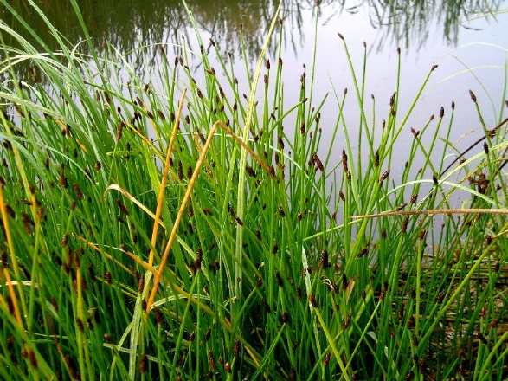
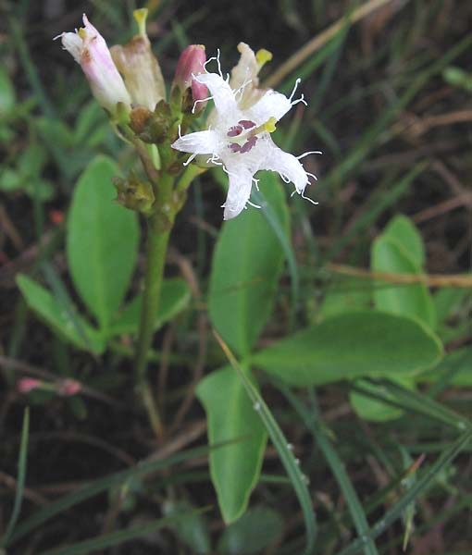
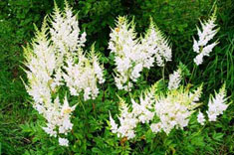
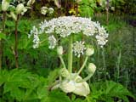
Низинные болота
сабельник
хвощ
таволга
вех ядовитый, цикута
осока
белокрыльник

Slide 13
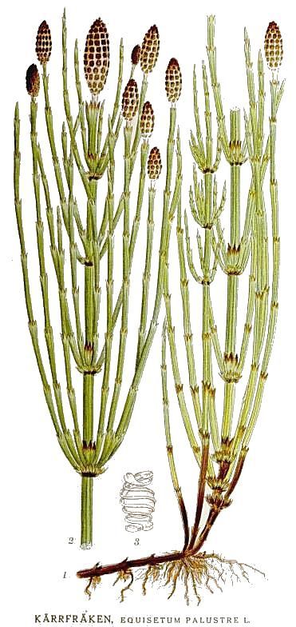
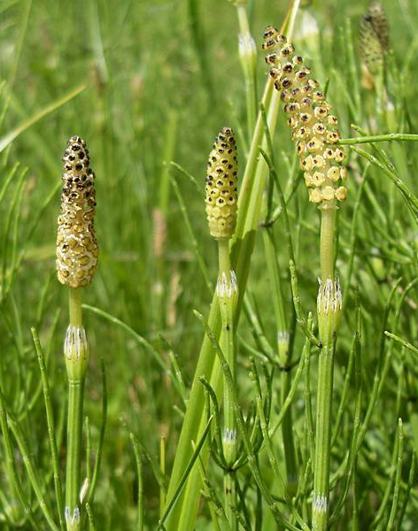
Хвощ болотный
Хвощ болотный - многолетнее травянистое растение высотой 15-50 см. Корневища черные, нередко несут клубеньки, заполненные крахмалом. Стебли угловато-бороздчатые, до 40 см высотой и 3-4 мм в диаметре, несут боковые веточки, направленные вверх.

Slide 14
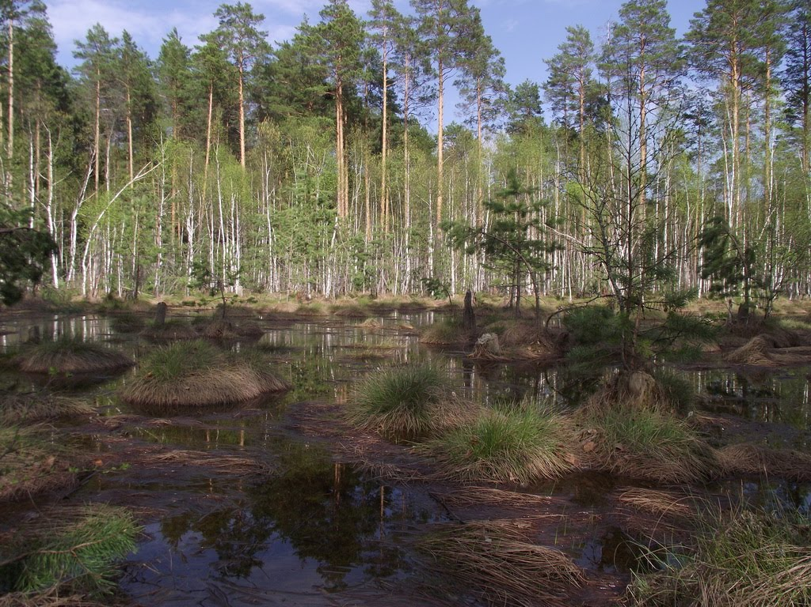
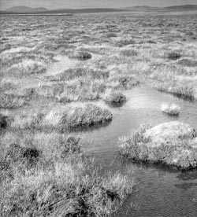
Переходные болота
Переходные, или мезотрофные, болота (греческое мезо — «средина») совмещают черты низинных и верховых, так как в их питании участвуют и грунтовые воды, и атмосферные осадки. Но встречаются мезотрофные болота, питающиеся только грунтовыми водами, правда мягкими, обедненными.

Slide 15
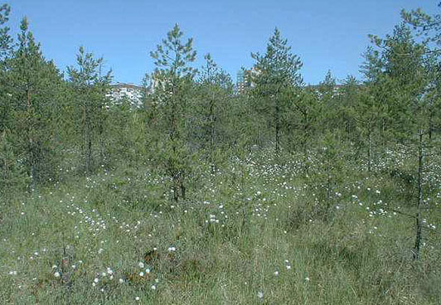
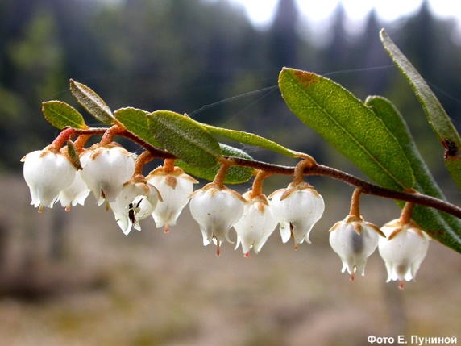
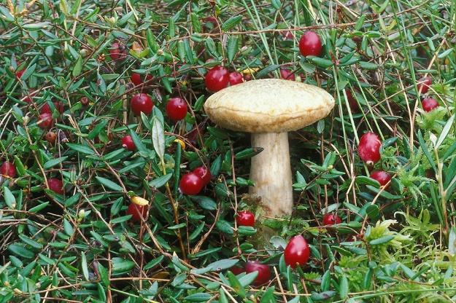
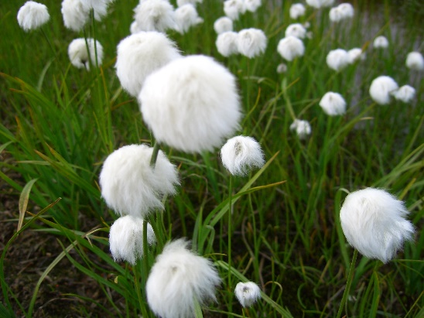
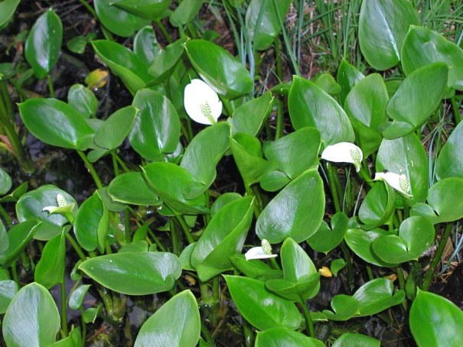
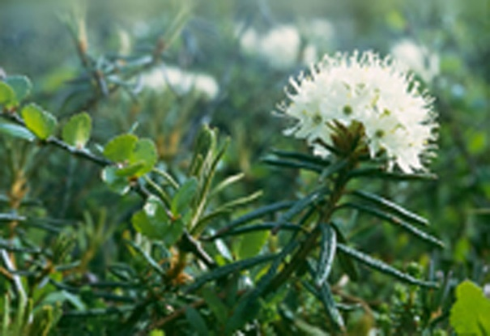
Переходные болота
болотный мирт
клюква
пушица
вахта
багульник

Slide 16
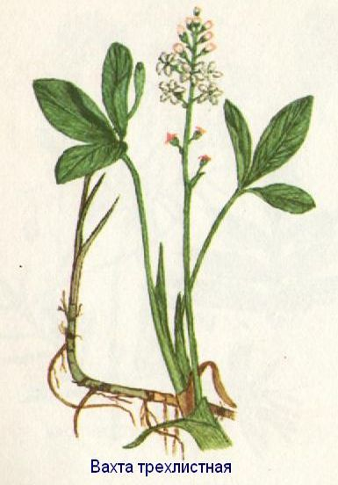
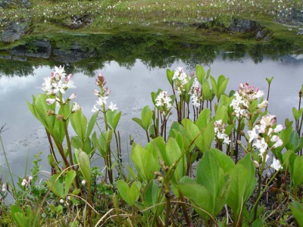
Растение вахта трехлистная имеет длинное, толстое и ползучее корневище. Внутри оно пронизано воздухоносными полостями. От каждой вершины побега корневища образуются 3–5 стеблей, высота которых составляет около 30 см. Большие тройчатые листья на длинных черешках имеют удлиненную форму и расширены у основания. Они довольно сочные, ярко-зеленой окраски. На цветоносном стебле, длина которого может достигать 40 см, листья отсутствуют. На его конце находится кистевидное соцветие, состоящее из бледно-розовых цветков с воронковидным венчиком из пяти лопастей, каждая из которой покрыта изнутри бархатистым опушением.
Вахта трехлистная

Slide 17
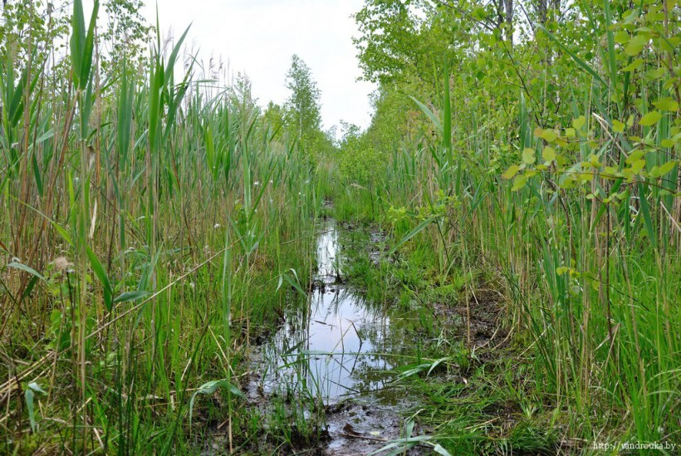
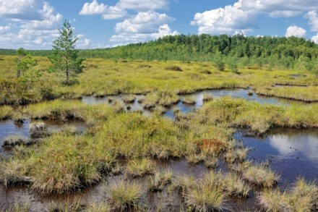
Верховые болота
Верховые болота называют также олиготрофными (греческое олиго — «незначительный»). Растения, живущие на них, получают совсем мало питательных веществ, ровно столько, сколько поступает с ат­мосферными осадками — дождем и снегом.

Slide 18
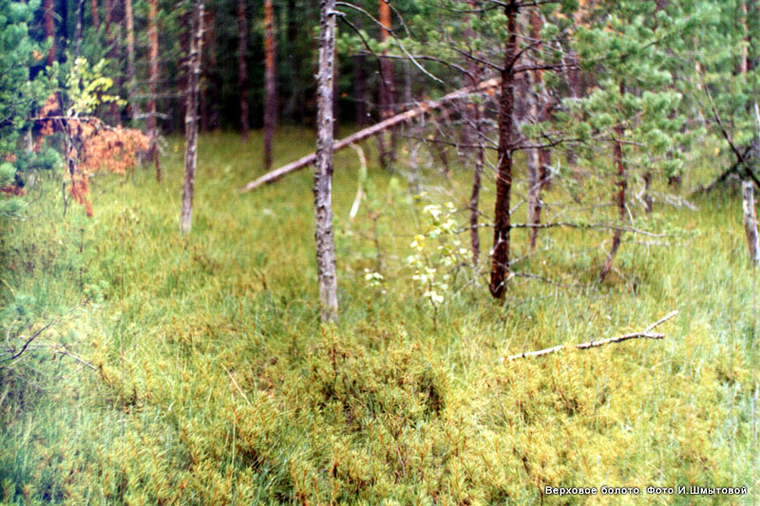
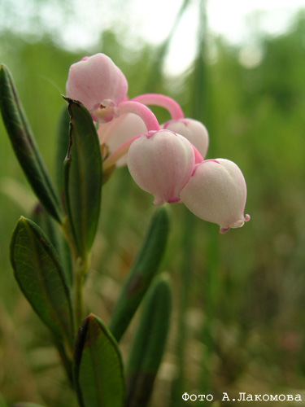
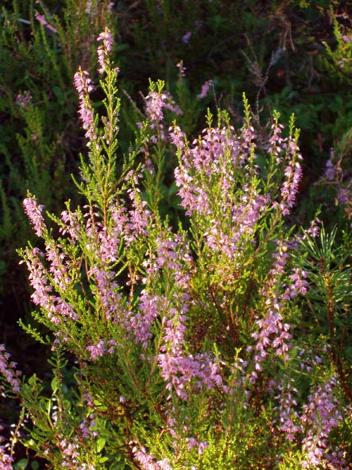
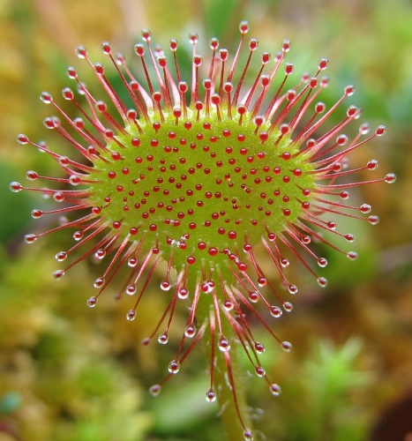
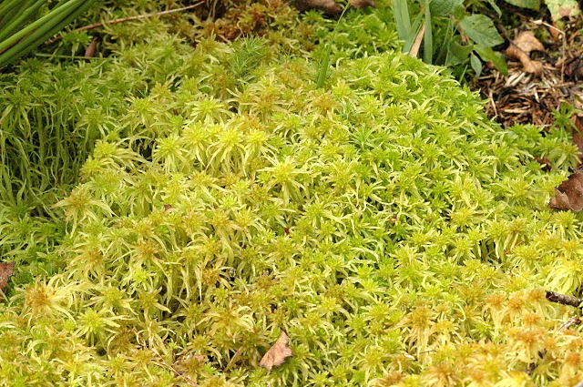
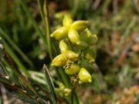
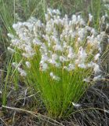
Верховые болота
андромеда
вереск
шейхцерия
пухонос
росянка
мох сфагнум

Slide 19
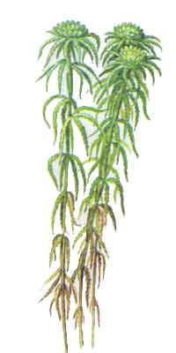
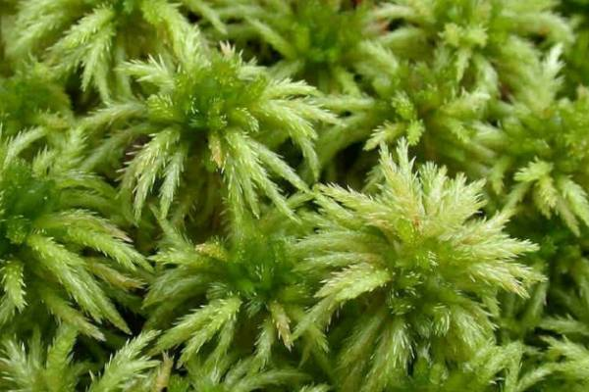
Мох сфагнум
Сфагнум (торфяной мох) – болотное растение, род мха, из которого образуется торф. Благодаря малой теплопроводности сфагнум применяется в строительном деле в качестве изоляционного материала. В сухом состоянии сфагновые мхи могут впитать воды примерно в 20 раз больше собственной массы, что в 4 раза превосходит возможности гигроскопической ваты. Благодаря этому мох и получил свое название – “сфагнос”, что в переводе с греческого означает “губка”.

Slide 20
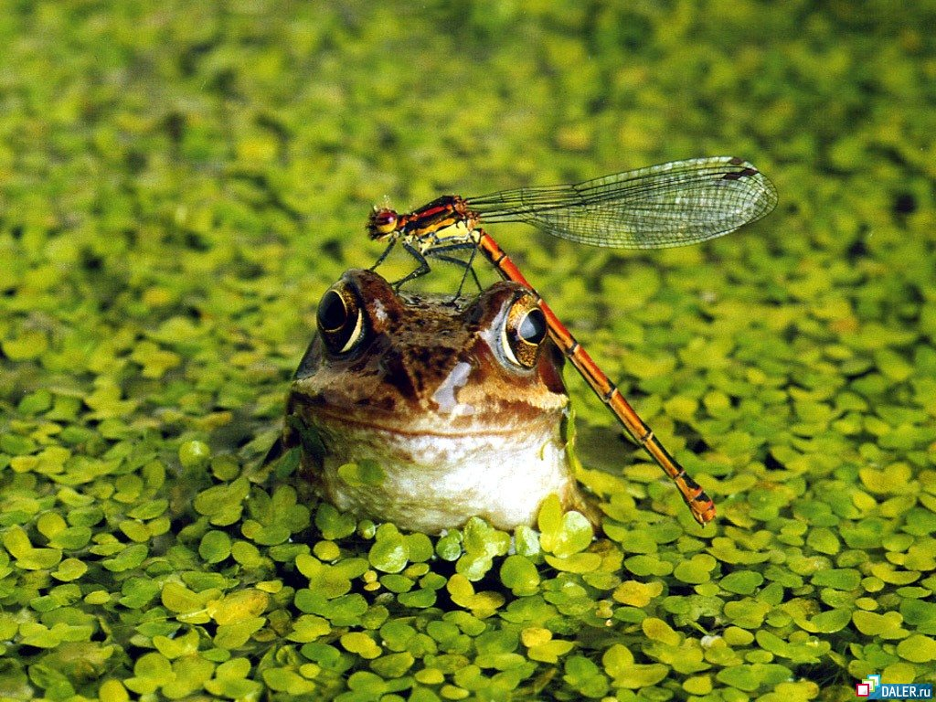
Животный мир болот
Животный болотный мир в основном представлен земноводными, для которых здесь истинное раздолье, по причине обилия насекомых.
Тут во множестве обитают жабы с лягушками и змеями, а в зарослях растений, которых предостаточно в округе кормятся птицы.
Животные болот в классе млекопитающих, преимущественно представлены грызунами, что касается крупных зверей, то они здесь появляются в основном в поисках пищи и не могут считаться полноценными обитателями этих мест.
Но всё же в этих местах часто появляются волки, с кабанами, лосями и зайцами, а порой и бурые медведи забредают на болота полакомиться ягодами.

Slide 21
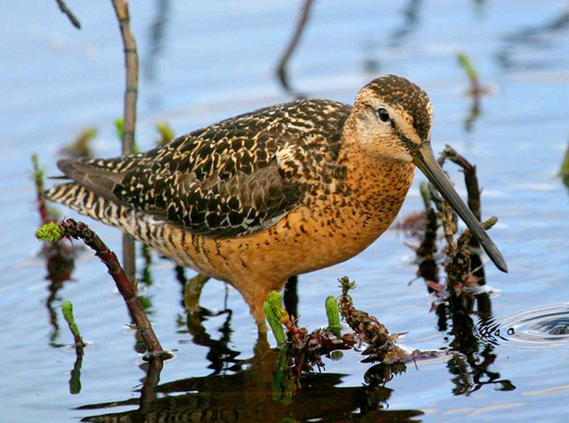
Кулик болотный
Одной из самых распространенных птиц считается кулик. Только в России их насчитывается примерно 75 видов. По внешним признакам эти пернатые больше похожи на голубей, но при этом они имеют четко выраженные отличительные черты.
Орнитологи причисляют их к отряду Ржанкообразные.
Кулики — всем известные птицы речных берегов и болот.
Отряд куликов (Limicolae) настолько разнообразен, что отметить все существенное в их биологии совершенно невозможно.

Slide 22
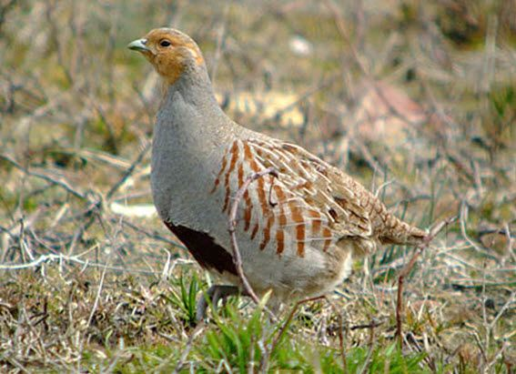
Серая куропатка
Окрашена серая куропатка в серые и охристо-бурые тона: темя и затылок оливково-бурого цвета; лоб, голова сбоку и часть шеи рыжевато-охристые; верх туловища серый с бурым налетом, густо испещрен волнистыми черными черточками и коричневыми каемками. У петуха на животе большое бурое (иногда черное) пятно подковообразной формы. У курочки пятна или нет совсем, или оно разбивается на несколько мелких, слабо выраженных пятен; молодая куропатка похожа окрасом на перепелку.

Slide 23

Цапля
Говоря о том, какие животные на болоте нашли себе приют, нельзя не упомянуть о царице этих мест – цапле.
Цапля (лат. Ardea) – крупная птица, относится к отряду аистообразные, семейству цаплевые, роду цапли. Ближайшими родственниками этим птицам приходятся выпи, кваквы, а с аистами их связывает только дальнее родство.
Виды цапель отличаются не только по окрасу, но и по росту. Размеры цапель варьируются в широком диапазоне: например маленькая цапля достигает в высоту не более 40-60 см, а большая цапля доходит в размерах до 1,5 метров.

Slide 24


Деятельность человека и ее экологические последствия для болот
Торф подвергается самовоспламенению
Осушение болот

Slide 25
Дом для животных
Богаты полезными ископаемыми
Роль экосистемы болото
Место произрастания лекарственных растений
Снабжают влагой водоемы и воздух
Природная фабрика торфа
Природный фильтр чистой пресной воды
Связывание углерода и регенерация кислорода
Регулятор климата

Slide 26
Список литературы
Мир болот. Учебное пособие / Под ред. Проф. Доктора технологических наук А.М. Черняева. – Екатеринбург.- Банк культурной информации, 2001 – 176с.
Акимова Т.А., Хаскин В.В. Экология: Учебник для вузов. М.: ЮНИТИ, 1998.
Денисенков В. П. Основы болотоведения: Учебное пособие. С-Пб., 2000
Попов С.Ю. Удивительные болота [Электронный ресурс]: - Режим доступа: http://aserga.narod.ru/travel/swamp/boloto/index2.html Загл. с экрана.
http://abratsev.narod.ru/biblio/sokolov/p1ch6a.html
http://nature.web.ru/db/search.html

